Slide 1


江苏明美新能源科技有限公司
汽车动力蓄电池编码规则&型号编码
2018/4/8

Slide 2
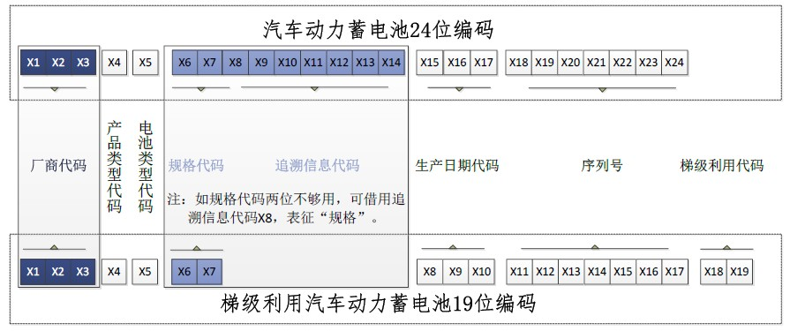
背景说明
2018年2月1日，GB/T 34014-2017《汽车动力蓄电池编码规则》正式生效。
《汽车动力蓄电池编码规则》明确定义了电池单体、模块（模组）以及电池包（Pack）的编码规则。
汽车动力蓄电池产品有24位编码，X1～X3厂商代码需统一分配，X6～X14编码中的规格代码和追溯信息代码需进行编码规则备案（其中X14为生产地址位）。
梯次利用汽车动力蓄电池有19位编码，X1～X3厂商代码需统一分配， X6～X7编码中的规格代码需进行编码规则备案。

Slide 3

汽车动力蓄电池24位编码—设计信息
第一部分代码为设计信息，14位
04GPEBKB030R11
第二部分代码为生产信息，10位
8410000001
厂商码
3位
X1～X3
产品类型码
1位
X4
电池类型码
1位
X5
规格码
2位
X6、X7
追溯信息码
7位
X8～X14
04G P B 7E 1 04 24 1 1
企业申请,由中机按顺序提供编号
S | 电池系统
P | 电池包
M | 电池模块
C | 单体电池
A | 镍氢电池
B | 磷酸铁锂
C | 锰酸锂
D | 钴酸锂
E | 三元
F | 超级电容器
G | 钛酸锂
Z | 其它
电池容量，用两位“31进制”表示（见附表）
补全位（设计信息+权重）
A | 10⁻¹
B | 10⁰
C | 10¹
电池并联数，用2位“31进制”表示（见附表）
电池串联数，用2位“31进制”表示（见附表）
生产线别，用1位“31进制”表示（见附表）
生产地址，用1位“31进制”表示（见附表）
S为电池系统，为我司自定义
规格码和追溯信息码须进行备案

Slide 4
汽车动力蓄电池24位编码—生产信息
第一部分代码为设计信息，14位
04GPEBKB030R11
第二部分代码为生产信息，10位
8410000001
生产日期码
3位
X15～X17
序列号
7位
X18～X24
8 3 B 0000001
生产年份码，用1位“31进制”表示。
2011年起算，每30年循环。
生产月份码，用1位“31进制”表示（见附表）
生产日别码，用1位“31进制”表示（见附表），0代表31日
同一生产地同一流水线的产品流水号，7位10进制表示

Slide 5
“31进制”编码对照表
容量
代码 | 值 | 代码 | 值 | 代码 | 值 | 代码 | 值
0 | 0 | 9 | 9 | I | 不用 | R | 24
1 | 1 | A | 10 | J | 18 | S | 25
2 | 2 | B | 11 | K | 19 | T | 26
3 | 3 | C | 12 | L | 20 | U | 不用
4 | 4 | D | 13 | M | 21 | V | 27
5 | 5 | E | 14 | N | 22 | W | 28
6 | 6 | F | 15 | O | 不用 | X | 29
7 | 7 | G | 16 | P | 23 | Y | 30
8 | 8 | H | 17 | Q | 不用 | Z | 不用

Slide 6
举例说明：规格——容量对照对照表
产品容量 | 变化点 | X6～X8代码 | 计算 | 值
2.6Ah | 面向非喷码右为正 | 0TA | (0*31+26)*10⁻¹ | 2.6
3.2Ah | 面向非喷码右为正 | 11A | (1*31+1)*10⁻¹ | 3.1
75Ah | 电芯厂变化1-面向非喷码右为正 | 2D2 | (2*31+13)*10⁰ | 75
100Ah | 电芯厂变化1-面向非喷码右为正 | 372 | (3*31+7)*10⁰ | 100
120Ah | 电芯厂变化1-面向非喷码右为正 | 3V2 | (3*31+27)*10⁰ | 120
135Ah | 面向非喷码右为正 | 4BB | (4*31+11)*10⁰ | 135
152Ah | 面向非喷码右为正 | 4WB | (4*31+28)*10⁰ | 152
176Ah | 面向非喷码右为正 | 5MB | (5*31+5)*10⁰ | 176
202Ah | 面向非喷码右为负 | 6GE | (6*31+16)*10⁰ | 202
240Ah | 面向非喷码右为负 | 7PE | (7*31+23)*10⁰ | 240
277Ah | 面向非喷码右为负 | 8XE | (8*31+29)*10⁰ | 277
360Ah | 电芯厂变化1-面向非喷码右为负 | BK5 | (11*31+19)*10⁰ | 360
480Ah | 面向非喷码右为正 | FFB | (15*31+15)*10⁰ | 480
554Ah | 面向非喷码右为正 | HVB | (17*31+27)*10⁰ | 554
1000Ah | 面向非喷码右为正 | 37C | (3*31+7)*10¹ | 1000
备注 | 容量≤96Ah，保留1位小数点。小数点第二位做进位处理。如：3.22Ah→3.3Ah 960Ah≥容量＞96Ah，不保留小数点，直接进位。如：96.2Ah→97Ah 容量＞960Ah，个位进位。如962Ah→970Ah
其他的编号可以直接在附表中输入对应的信息查询

Slide 7
举例说明：规格——补全码
代码 | 权重 | 变化点
A | 10⁻¹ | 面向非喷码右为正
B | 10⁰ | 面向非喷码右为正
C | 10¹ | 面向非喷码右为正
1 | 10⁻¹ | 电芯厂变化1-面向非喷码右为正
2 | 10⁰ | 电芯厂变化1-面向非喷码右为正
3 | 10¹ | 电芯厂变化1-面向非喷码右为正
D | 10⁻¹ | 面向非喷码右为负
E | 10⁰ | 面向非喷码右为负
F | 10¹ | 面向非喷码右为负
4 | 10⁻¹ | 电芯厂变化1-面向非喷码右为负
5 | 10⁰ | 电芯厂变化1-面向非喷码右为负
6 | 10¹ | 电芯厂变化1-面向非喷码右为负
其他编号根据实际进行不同进行补全

Slide 8
关于型号
1、可以自定义。
2、取设计信息中的X1～X12,增加部分代码，比如：箱号或尺寸。

Slide 9
设计型号编码规则
型号码
PEBKBTC
T02电池包举例
产品类型码
1位
X1
电池类型码
1位
X2
容量码
3位
X3～X5
并联数码
2位
X6、X7
串联数码
2位
X8、X9
衍生品码
2位
X10、X11
补全码
2位
X12、X13
P E BK B 03 0R 11 1
S | 电池系统
P | 电池包
M | 电池模块
C | 单体电池
A | 镍氢电池
B | 磷酸铁锂
C | 锰酸锂
D | 钴酸锂
E | 三元
F | 超级电容器
G | 钛酸锂
Z | 其它
电池容量，用两位“31进制”表示（见附表）
补全位（设计信息+权重）
A | 10⁻¹
B | 10⁰
C | 10¹
D | 10²
电池并联数，用2位“31进制”表示（见附表）
电池串联数，用2位“31进制”表示（见附表）
衍生品，用1位“31进制”表示（见附表）
以“00”填充
电池模块、电池包、电池系统使用，电芯以“0000”填充
首款产品以“00”填充

Slide 10
衍生品概率
单体电池：外壳、保护膜、极柱等不影响产品的容量或外形尺寸在规定范围内变化的。
电池模块：是否灌胶、FPC或采集线束、是否按照支架。
电池包：是否有加热系统、是否有冷却系统。

Slide 11

Thank You

